Slide 1

너를 위한 파이썬(Python) 네임드 튜플
강사 : 쿵스보이 (얼짱 뮤지션)

Slide 2




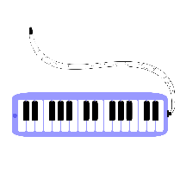



차 례
001
네임드 튜플
002
003
Notes:
https://wikidocs.net/91520

Slide 3
1
파이썬
001. 네임드 튜플

Slide 4

네임드 튜플의 이해
1
네임드 튜플 탄생 배경
주석을 통해 앞에 있는 12가 밑변이고 15가 높이라고 말하지 않았다면
이 사실을 몰랐을 것이다.
이러한 단점을 보완하기 위해서 만든것이 정보를 튜플에 새겨 놓을 수 있도록 한 것이 네임드 튜플이다.
Notes:
https://taehyeki.tistory.com/133

Slide 5
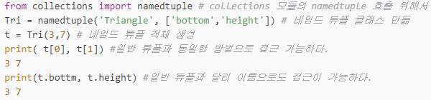
네임드 튜플을 만드는 법
1
네임드 튜플
namedtuple내에서 그러한 클래스를 만들고 그 클래스를 Tri라는 변수가 그걸 참조하는 형태가 된다.
Notes:
https://taehyeki.tistory.com/133

Slide 6
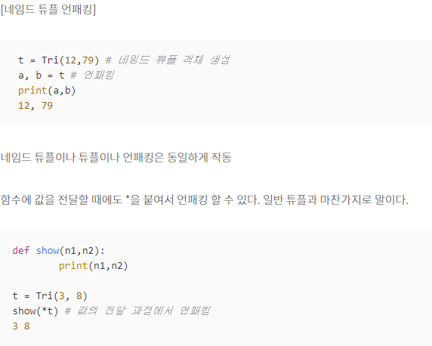
네임드 튜플 언패킹
1
네임드 튜플 언패킹
Notes:
https://taehyeki.tistory.com/133

